Slide 1
GDB实战之Hangup
Linux开发课
徐磊
2018/05/21

Slide 2
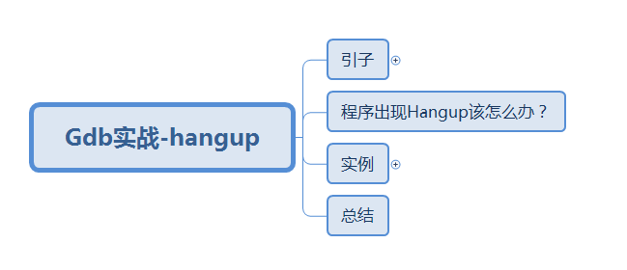

Slide 3


项目中遇到Hangup问题的我们
表现的很无奈，程序死在这边了，我还能干什么呢？重启吧…….
测试：HMI自动重启了。
HMI:调用了你们中间件提供的接口，阻塞了，触发了我们超时重启机制。
MW:调用的底层接口(alsa,gstreamer,……)的问题，需要CSR调查。然后给CSR提了Case，等到项目快结束，Bug降级吧，可以自动重启复旧的，问题应该不大。开始寻求自我安慰。

Slide 4
程序出现Hangup该怎么办？
Printf打log，复现。log不够，再加再复现……
Gdb调试。
1、怎么调呢？算了，还是printf吧。
然后感叹：还是printf大法好。
2、有没有办法生成dump文件呢？
解析Dump我还是有一手的。
3、能不能直接调试运行着的程序呢？
4、完了，-g参数没有加，这么难复现的Bug，我该怎么办？
Notes:
演示：sleep程序

Slide 5
实例-Sleep程序
gcore：
生成正在运行的程序的核心文件。
实际上就是把当前进程在内存中的内容Dump成core文件。用户现场问题，拿不到用户环境。
gdb：
执行gdb attach pid即可调试正在运行的程序。
保证代码一致，增加-g参数重新编译也能调试。(x86下验证OK, arm下未验证)

Slide 6
实例- gst_element_set_state关闭声卡deadlock
关闭VR语音
关闭VR语音
HMI
MW
多媒体
设置管道状态为NULL
alsalib
alsasink
Gstreamer
关闭声卡
设置插件状态为NULL

Slide 7
实例- gst_element_set_state关闭声卡deadlock
多线程调试
第三方库
Gstreamer框架
Gstreamer插件调试
多模块参与

Slide 8
总结
程序死循环，死锁，hangup……不再是噩梦。
说实话这样的Bug还是挺难的。不过话说回来：难者不会，会者不难。
共勉：只要路是对的就不怕路远。
书籍推荐：
《格蠹汇编》
《软件调试的艺术》
《捉虫日记》
《老码识图》

Slide 9
Thank You~

